Slide 1
1. Cryring Betrieb
2. PEP
Organisation, Ausblick, Automatisierung

Slide 2
Anspruch an die Betriebsabteilung
Mittelfristig: Betrieb sämtlicher GSI+FAIR Maschinen
Betriebsphysiker → „Multi-Maschinenphysiker“
Tieferes Verständnis & Hohe Fehleranalysefähigkeiten
→ „one“-call Service
Motivation und Fähigkeit zum Treiber für Verbesserung von Abläufen, Technik und Software zu werden
Aktive Inbetriebnahme der FAIR-Beschleuniger

Slide 3
Cryring - Inbetriebnahme mit Betriebsunterstützung
2 Wochen Früh- + Spätschicht (kein Wochenende)
2 Operateure + 1 Betriebsphysiker anwesend
Rufbereitschaften*
  Cryring-Experte (äquivalent Maschinenrufbereitschaft)
  Strahldiagnose
  Vakuum
  Netzgeräte
  Controls (alle Schichten)
  LSA-Model
  Linac-HF
  Ring-HF
* bitte bei Problemen sofort rufen

Slide 4
Sinn und Zweck
Für die GSI+FAIR:
  Inbetriebnahme des Cryring und des Kontrollsystems unterstützen und voranbringen (Aufgabenliste → F. Herfurth)
  Inbetriebnahmestrategien üben, testen, verbessern
  Neue Rufbereitschaften einarbeiten (automatisch)
Für uns
  weiteres Training an der neuen Maschine
  Umgang mit den neuen Tools + Applikationen üben
  neues Betriebswissen im Betriebs Wiki ablegen
  Vorstellung vom zukünftigen Cryring-Standardbetrieb entwickeln
  Bug-Reports + Verbesserungsanforderungen aus Betriebssicht

Slide 5
Ablauf
Inbetriebnahme bis zum aktuellen Stand nachvollziehen und dokumentieren
Aufgaben von Maschinenphysikern abarbeiten
Aus der eigenen Erfahrung Vorschläge entwickeln und umsetzen
→ offene Diskussion am Freitag

Slide 6
Automatisierung
Laufende Projekte
  Scanning Application
  Optimierung mit genetischen Algorithmen
  Sequenzer
Zukünftige Projekte
  dedizierte App zum Geradelegen + Fokussierung in Strahlführungsabschnitten (Mirko-Ersatz)
  Automatische Orbitkorrektur für Ringmaschinen
  Konditionierungsprozeduren
  ? Vorschläge ?

Slide 7
- - -

Slide 8
PEP
Parameter Evolution Project
S. Reimann, S. Appel, W. Geithner, M. Sapinski, ...

Slide 9
Abstraktion
Beschleuniger als Blackbox
Setting 1
z.B.: Feldstärke
eines Magneten
Messwert 1
z.B.: Transmission
Beschleuniger
...
...
M = f(S)
Setting n
Messwert m
Wie kann man M mit S optimieren, ohne f zu kennen?

Slide 10
Ansätze
Gradientenmethode
CG-Verfahren
  Problem: bleibt ggf. unbemerkt in lokalem Maximum hängen
stochastische, metaheuristische Optimierungsverfahren
  genetischer Algorithmus
  Particle Swarm Algorithmus
  ...

Slide 11
Prinzip: genetischer Algorithmus
Mutation
Optimizing within
promising areas (Exploitation)
m Genes / Properties
Parent
n Individuals / Settings
...
Reproduction
Recombination and mutation generate variety over the
Individuals.
Child
Parents
Properties are
determined by genes
Offspring
New properties due
to new genes
Selection
Evaluation of a fitness value which measures how good an individual is adapted to the optimization problem. The survival of the fittest leads to an optimization of the properties.
Crossover
Discovering promising
areas (Exploration)
Inspired by natural
x
Parent 1
Parent 2
Child 1
Child 2

Slide 12
Ablauf
Für alle „Individuen“ der ersten Generation zufällige Einstellwerte für alle Parameter generieren
n = 1
n. Individuum: Werte setzen
Transmission messen
Falls noch Individuen übrig → n+1 → goto 3
Selektion
nächste Generation erzeugen (Mutation + Crossover)
goto 2
bis Transmissionsoptimum erreicht wurde

Slide 13
Ergebnisse der Simulation

Slide 14
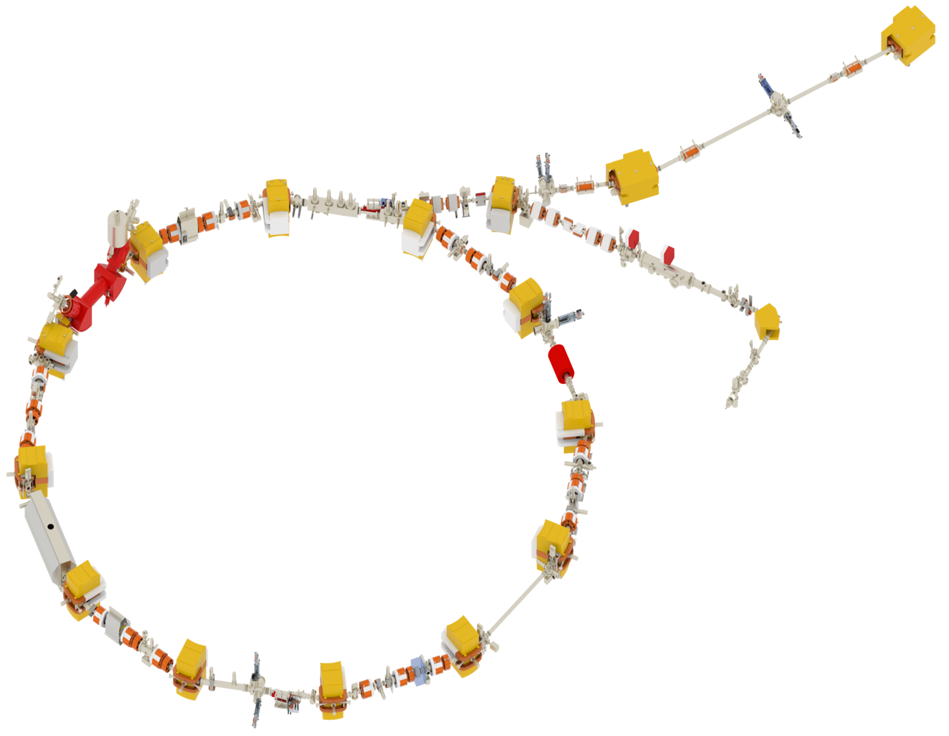
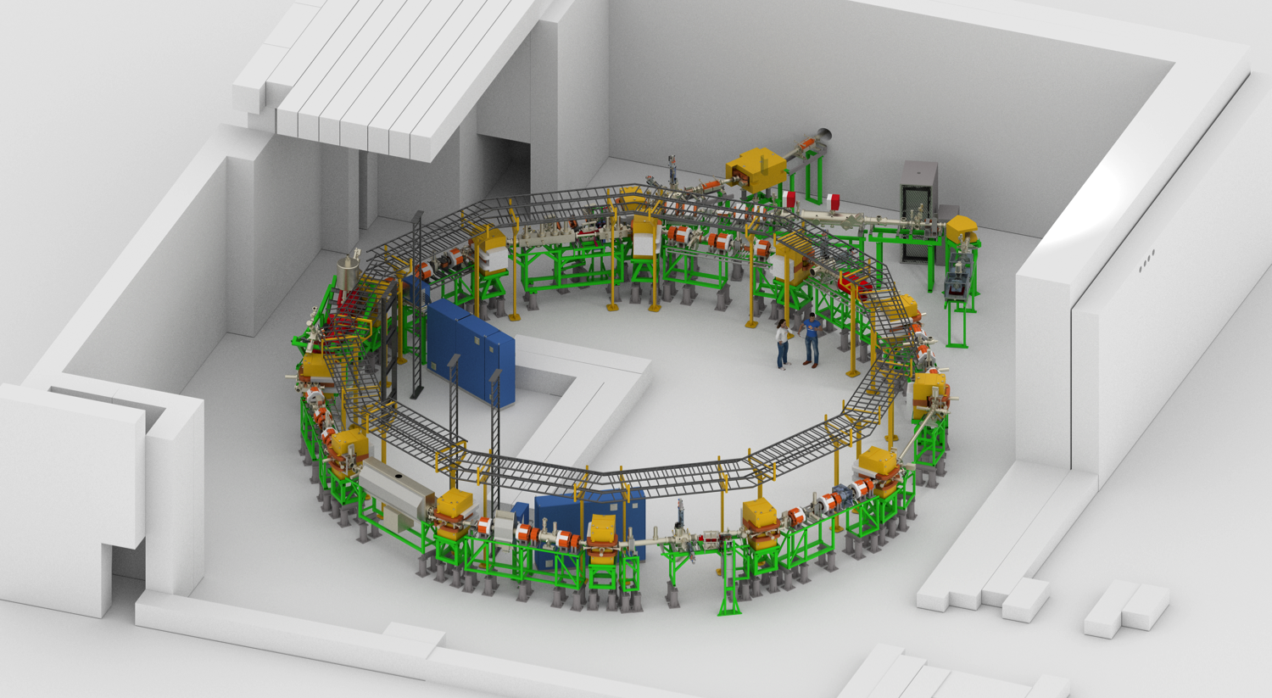
Test am Cryring-Injektor
ESR →
← beam direction
RFQ
Faraday Cup
Steerer hor. + vert.
Dipole
local Injector
17 m
e.stat. Quadrupole Doublet
Cryring
e.stat. Quadrupole Bender
el. Lens
PIG - Ion Source

Slide 15
Proof of Principle

Slide 16
Status
python-Kommandozeilenprogramm auf Cluster (prinzipiell für alle verfügbar, die einen Account haben)
2. Algorithmus getestet (Particle Swarm)
Geschwindigkeit hängt im Wesentlichen an Zyklusgeschwindigkeit des Beschleunigers (Setzen, Magnete fahren, Strahl an, Messen)
→ am Cryring derzeit ca. 0.2Hz
→ im TK theoretisch 50Hz

Slide 17
Ausblick
Test weiterer Algorithmen
Beschleunigung der Prozesse
Einbindung in Scanning-Application

